Slide 1
Il Sistema Anticorruzione nella P.A.
Lezione 2
25/09/2020
Docente: Vincenzo Varchetta

Slide 2
5. Il fenomeno corruttivo: percezione del fenomeno e contesto normativo

Slide 3
Il fenomeno corruttivo: percezione del fenomeno e contesto normativo
La corruzione è un reato antico, le cui radici affondano in ogni società e in ogni tempo. Dal punto di vista socio-antropologico è possibile identificare la nascita del fenomeno corruttivo - inteso in senso lato come patto criminoso finalizzato al reciproco scambio di utilità - sin dalle prime forme di organizzazioni sociali dell’umanità.
La corruzione acquisisce una dimensione giuridica più rilevante a margine del processo di burocratizzazione e centralizzazione del potere amministrativo e organizzativo degli Stati, che vede la sua massima espressione nel XIX secolo, attraverso l’affermarsi dello “stato-nazione”.
Diversamente, nei secoli che precedono tale fase storico-politica, la corruzione acquisisce connotazioni più sfumate, legate al reciproco scambio di utilità, scevro da sofisticate tecniche criminologiche. Non a caso, studiandone l’etimologia, il termine deriva dal latino corrumpĕre, ossia guastare, disfare, da cui emerge in modo netto, già nel significato in sé, l’elemento di dannosità e di stigma sociale.

Slide 4
Il fenomeno corruttivo: percezione del fenomeno e contesto normativo
In forma embrionale, la corruzione è presente in ogni epoca. Molti autori latini – su tutti Seneca, nelle sue Lettere a Lucilio – ne testimoniano lucidamente l’esistenza nel tessuto sociale dell’antica Roma. Si dibatte, addirittura, se una rudimentale norma contro pratiche assimilabili alla fenomenologia corruttiva fosse presente già nel Codice di Hammurabi.
Di certo, nella Bibbia ebraica è evidente come prescrizioni in tal senso fossero previste, essendo – ad esempio – ritenuto punibile il giudice che accettasse un dono teso a influenzare le sue decisioni in merito a una controversia.
Sono pochi ma emblematici esempi, sufficienti per comprendere quanto la corruzione sia un fenomeno profondamente radicato nelle culture di tutto il mondo.

Slide 5
Il fenomeno corruttivo: percezione del fenomeno e contesto normativo
Ai giorni nostri, contraddistinti dal predominio di sistemi capitalistici globalizzati e, dunque, dal superamento del concetto di stato-nazione, la corruzione è inquadrata prevalentemente in una dimensione economica. Il corporate crime, ossia il reato commesso da funzionari e organi di una società nell’interesse della stessa, è una delle più tipiche manifestazioni del fenomeno, dando evidenza di come nei moderni sistemi statali e sovra-statali, in cui le multinazionali giocano un ruolo centrale anche a livello politico, dietro tutti i soggetti che perseguono profitti economici si annida il rischio di attività e comportamenti corruttivi.
La globalizzazione dell’economia, la rapida movimentazioni di capitali resa possibile dalla digitalizzazione delle attività finanziarie e l’extraterritorialità delle transazioni rappresentano elementi esogeni che complicano non di poco il quadro generale delle misure di prevenzione e di contrasto alla corruzione, rendendone, al contrario, più potenti gli effetti nocivi e moltiplicando le occasioni potenzialmente criminogene.

Slide 6
Il fenomeno corruttivo: percezione del fenomeno e contesto normativo
La corruzione, dal punto di vista strutturale, è un crimine ambiguo che, pur nelle differenti tipizzazioni offerte dal legislatore negli ultimi anni, si concreta essenzialmente nel patto criminoso tra un pubblico ufficiale (titolare o incaricato di pubblico servizio) e il privato, in virtù del quale il primo mette a disposizione del secondo i poteri connessi alla propria funzione pubblica in cambio di denaro o altra utilità.
La pietra angolare su cui si fondano tutte le specificazioni di tale reato è, dunque, a ben vedere, il pactum sceleris tra due soggetti: uno facente parte della pubblica amministrazione (intraneus); l’altro, privato cittadino (extraneus). Il “patto” che lega i due soggetti è di difficile individuazione e graduazione, rientrando in esso un “lato oscuro” dato anche dalla degradazione di componenti valoriali etiche, morali e psicologiche.

Slide 7
Il fenomeno corruttivo: percezione del fenomeno e contesto normativo
Tradizionalmente, soprattutto nelle culture occidentali, non si può negare un certo appeal che a partire dal Novecento la narrativa e il cinema hanno conferito al reato di corruzione.
In primo luogo ciò è da attribuire agli intrecci emotivi e psicologici che spesso caratterizzano le storie di vita di corrotti e corruttori.
In secondo luogo tale meccanismo è facilitato dall’evidente difficoltà di percepire con chiarezza la “vittima” di tale crimine – a differenza di altri reati ritenuti ben più riprovevoli dall’opinione pubblica (omicidi, rapine, reati sessuali), nonostante la corruzione vada in realtà a ledere beni giuridici di altissimo rango.

Slide 8
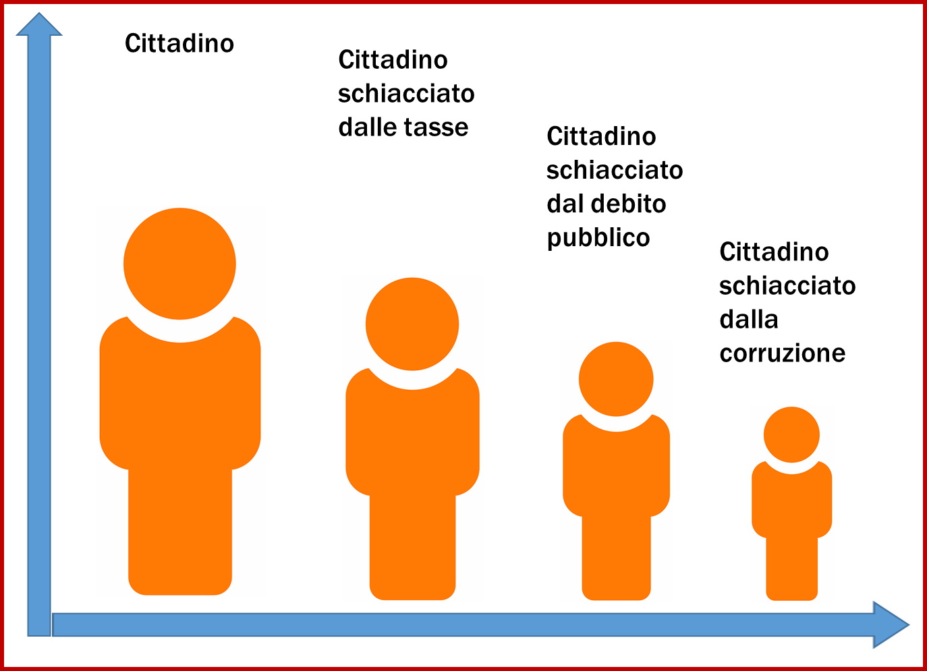
5. Il fenomeno corruttivo: percezione del fenomeno e contesto normativo
Per corruzione si intende il «delitto contro la pubblica amministrazione consistente nel dare o promettere denaro o altri vantaggi a un pubblico ufficiale perché egli ometta o ritardi un atto del suo ufficio o compia un atto contrario ai doveri di ufficio (c. propria), oppure perché compia un atto del suo ufficio (c. impropria)».
Definizione contenuta nel Vocabolario dell’Enciclopedia Treccani.

Slide 9
5. Il fenomeno corruttivo: percezione del fenomeno e contesto normativo
Il contesto internazionale
Il nostro paese ha aderito a diverse Convenzioni internazionali sul tema della prevenzione della corruzione: la Convenzione OCSE del 1997; la Convenzione ONU del 2003; le due Convenzioni del 1998 e 1999 del Consiglio d’Europa che hanno dato luogo al GRECO (Groupe Européen contre la Corruption).
Il Rapporto di monitoring del GRECO sull’Italia del 2009 già conteneva alcune proposte per un più efficace contrasto al fenomeno della corruzione.
In esso si auspicava l’adozione di un piano nazionale organico di lotta alla corruzione e la configurazione di un’autorità nazionale anticorruzione.

Slide 10
Il fenomeno corruttivo: percezione del fenomeno e contesto normativo
Nel 2009, tra gli altri, il GRECO (Group of States Against Corruption) scriveva all’Italia:
‘‘there was a widely shared perception (..) that corruption in Italy is a pervasive and systemic phenomenon which affects society as a whole. (..) The information gathered by this research suggests that corruption is not confined to a single area of activity or territory; in Italy, numerous sectors are affected by the problem. Italy has seen a significant number of corruption cases concerning prominent political figures, high officials and business leaders’

Slide 11
Autorità e strutture dedicate alla prevenzione della corruzione prima dell’emanazione della legge n. 190/2012
1. Il fenomeno corruttivo: percezione del fenomeno e contesto normativo
La legge 16 gennaio 2003, n. 3 “Disposizioni ordinamentali in materia di pubblica amministrazione” ha istituito l’“Alto Commissario per la prevenzione e il contrasto della corruzione e delle altre forme di illecito all’interno della pubblica amministrazione”, poi soppresso dal comma 6 dell’art. 68 del decreto-legge 25 giugno 2008, n. 112 “Disposizioni urgenti per lo sviluppo economico, la semplificazione, la competitività, la stabilizzazione della finanza pubblica e la perequazione Tributaria”.
Con Decreto del Presidente del Consiglio dei Ministri del 5 agosto 2008, le funzioni dell’Alto Commissario sono passate al Ministero per la pubblica amministrazione e l’innovazione – Dipartimento della funzione pubblica e, più nello specifico al SAeT (Servizio Anticorruzione e Trasparenza).
Per riferimenti bibliografici: G. Sciullo, “L’alto commissario per la prevenzione e il contrasto della corruzione e delle altre forme di illecito nella pubblica amministrazione” in L. Vandelli (a cura di), “Etica e buona amministrazione”, Milano, F. Angeli, 2009.

Slide 12
1. Il fenomeno corruttivo: percezione del fenomeno e contesto normativo
Prevenzione della corruzione.
Il concetto di corruzione deve essere inteso in senso lato, come comprensivo delle varie situazioni in cui, nel corso dell'attività amministrativa, si riscontri l'abuso da parte di un soggetto del potere a lui affidato al fine di ottenere vantaggi privati. Le situazioni rilevanti sono quindi evidentemente più ampie della fattispecie penalistica, che, come noto, è disciplinata negli artt. 318, 319 e 319 ter, c.p., e sono tali da comprendere non solo l'intera gamma dei delitti contro la pubblica amministrazione disciplinati nel Titolo II, Capo I, del codice penale, ma anche le situazioni in cui - a prescindere dalla rilevanza penale - venga in evidenza un malfunzionamento dell'amministrazione a causa dell'uso a fini privati delle funzioni attribuite

Slide 13
1. Il fenomeno corruttivo: percezione del fenomeno e contesto normativo
‘‘Si conferma la definizione del fenomeno contenuta nel PNA, non solo più ampia dello specifico reato di corruzione e del complesso dei reati contro la pubblica amministrazione, ma coincidente con la “maladministration”, intesa come assunzione di decisioni (di assetto di interessi a conclusione di procedimenti, di determinazioni di fasi interne a singoli procedimenti, di gestione di risorse pubbliche) devianti dalla cura dell’interesse generale a causa del condizionamento improprio da parte di interessi particolari. Occorre, cioè, avere riguardo ad atti e comportamenti che, anche se non consistenti in specifici reati, contrastano con la necessaria cura dell’interesse pubblico e pregiudicano l’affidamento dei cittadini nell’imparzialità delle amministrazioni e dei soggetti che svolgono attività di pubblico interesse.’’

Slide 14
5. Il fenomeno corruttivo: percezione del fenomeno e contesto normativo
DECRETO LEGISLATIVO 31 dicembre 2012, n. 235
Testo unico delle disposizioni in materia di incandidabilità e di divieto di ricoprire cariche elettive e di Governo conseguenti a sentenze definitive di condanna per delitti non colposi, a norma dell'articolo 1, comma 63, della legge 6 novembre 2012, n. 190.
DECRETO DEL PRESIDENTE DELLA REPUBBLICA 16 aprile 2013, n. 62
Regolamento recante codice di comportamento dei dipendenti pubblici
DECRETO LEGISLATIVO 14 marzo 2013, n. 33
Riordino della disciplina riguardante gli obblighi di pubblicità, trasparenza e diffusione di informazioni da parte delle pubbliche amministrazioni
LEGGE 6 novembre 2012, n. 190
Disposizioni per la prevenzione e la repressione della corruzione e dell’illegalità nella pubblica amministrazione
DECRETO LEGISLATIVO 8 aprile 2013, n. 39
Disposizioni in materia di inconferibilità e incompatibilità di incarichi presso le pubbliche amministrazioni e presso gli enti privati in controllo pubblico
Piano Nazionale Anticorruzione approvato con la delibera CIVIT n. 72 del 11 settembre 2013.
Piano Triennale di Prevenzione della Corruzione
DECRETO-LEGGE 24 giugno 2014, n. 90, convertito con modificazioni dalla LEGGE 11 agosto 2014, n. 114
art. 19 – Soppressione dell’Autorità per la vigilanza sui contratti pubblici di lavori, servizi e forniture e definizione delle funzioni dell’Autorità nazionale anticorruzione

Slide 15
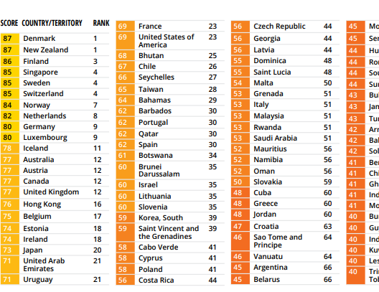
5. Il fenomeno corruttivo: percezione del fenomeno e contesto normativo
Nell’edizione 2019 del CPI, l’Italia si classifica al 53° posto nel mondo
Fonte: Transparency International

Slide 16
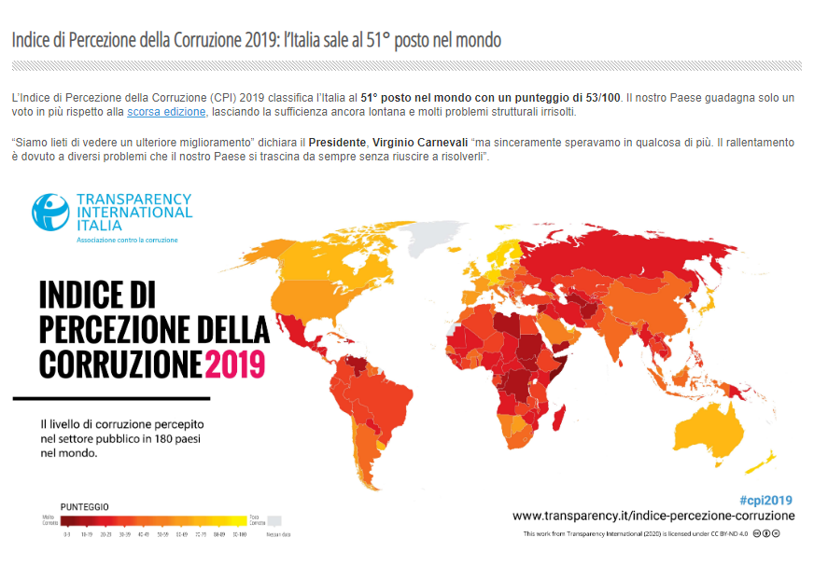
5. Il fenomeno corruttivo: percezione del fenomeno e contesto normativo

Slide 17
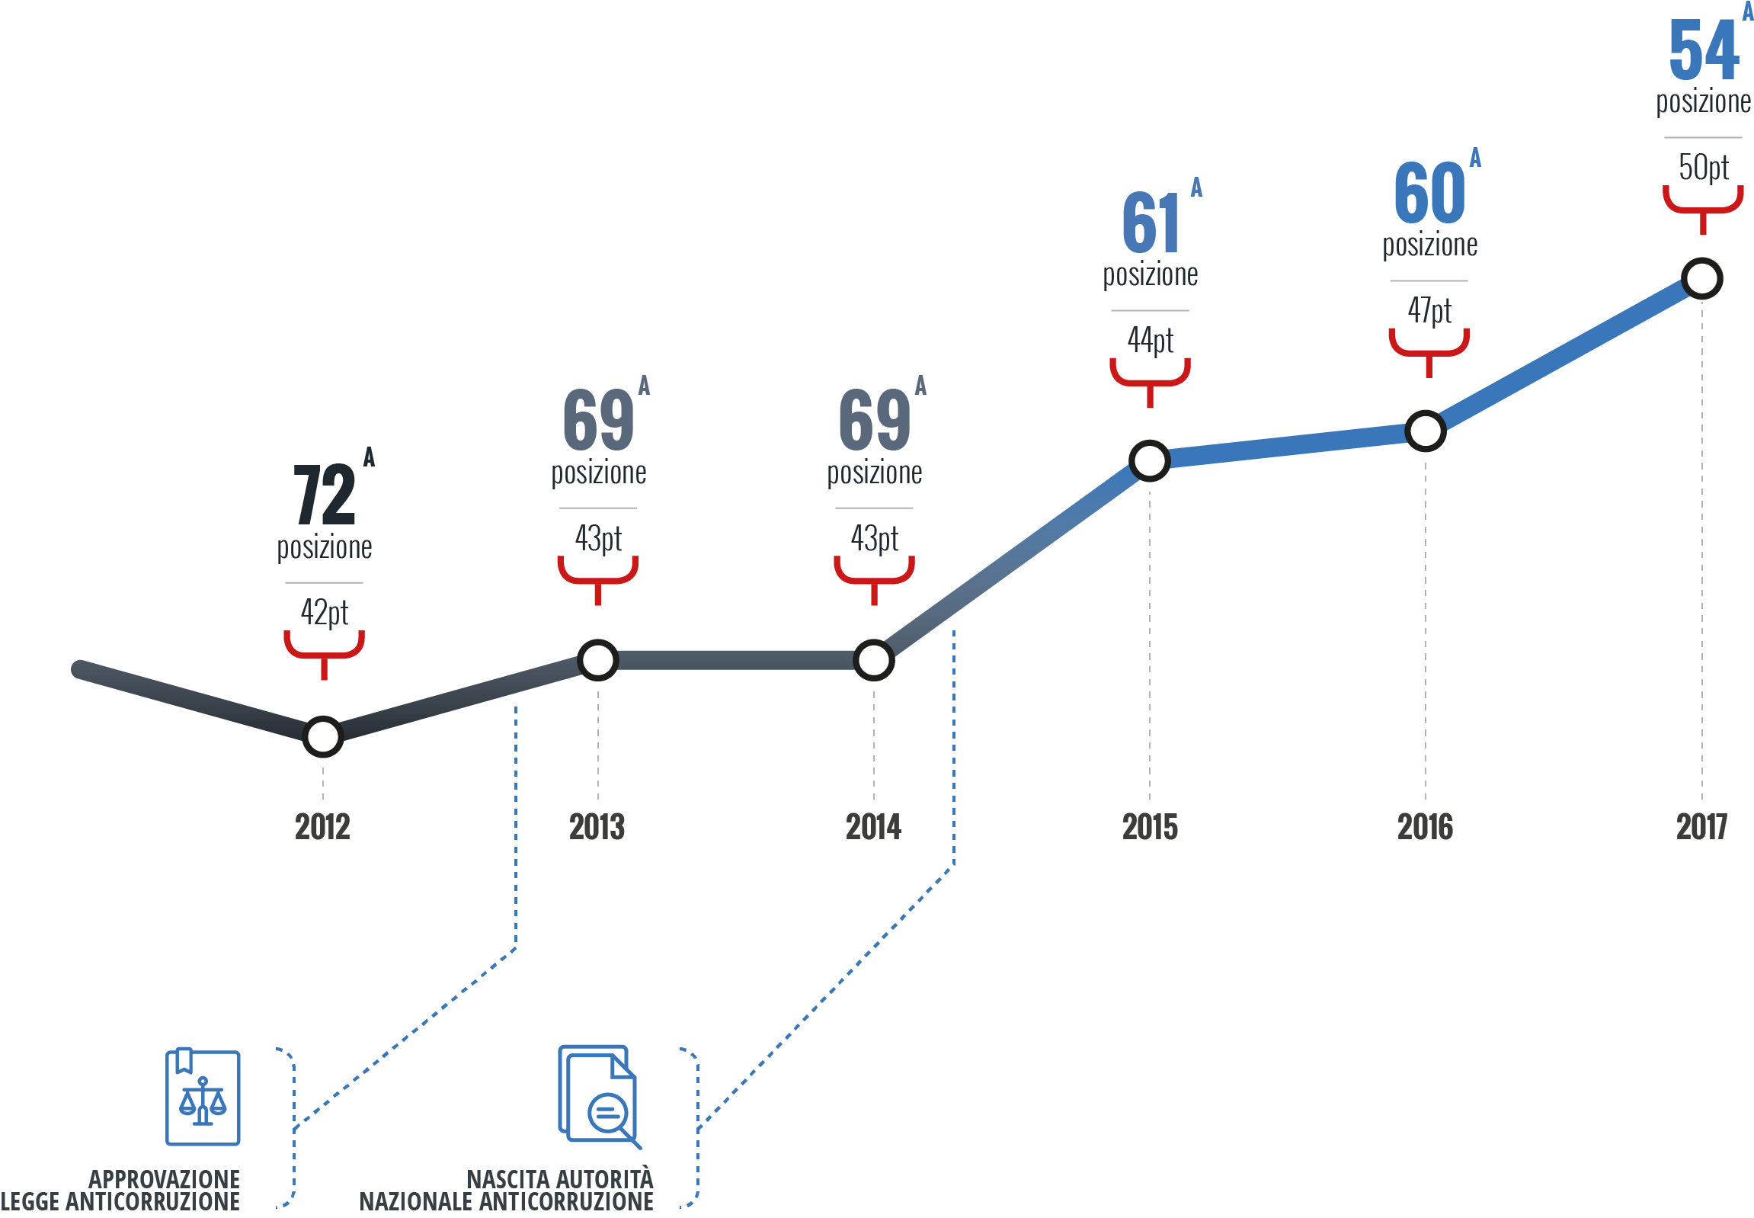
5. Il fenomeno corruttivo: percezione del fenomeno e contesto normativo
Andamento fino al 2017
Dal 2012 ad oggi le cose sono notevolmente cambiate. Era l’anno dell’approvazione della legge anticorruzione e solo due anni dopo veniva istituita l’Autorità Nazionale Anticorruzione. L’Italia in questi anni ha scalato 19 posizioni, non poche soprattutto se si pensa che il trend è in assoluta controtendenza con l’andamento registrato dalla maggior parte degli altri Paesi.

Slide 18
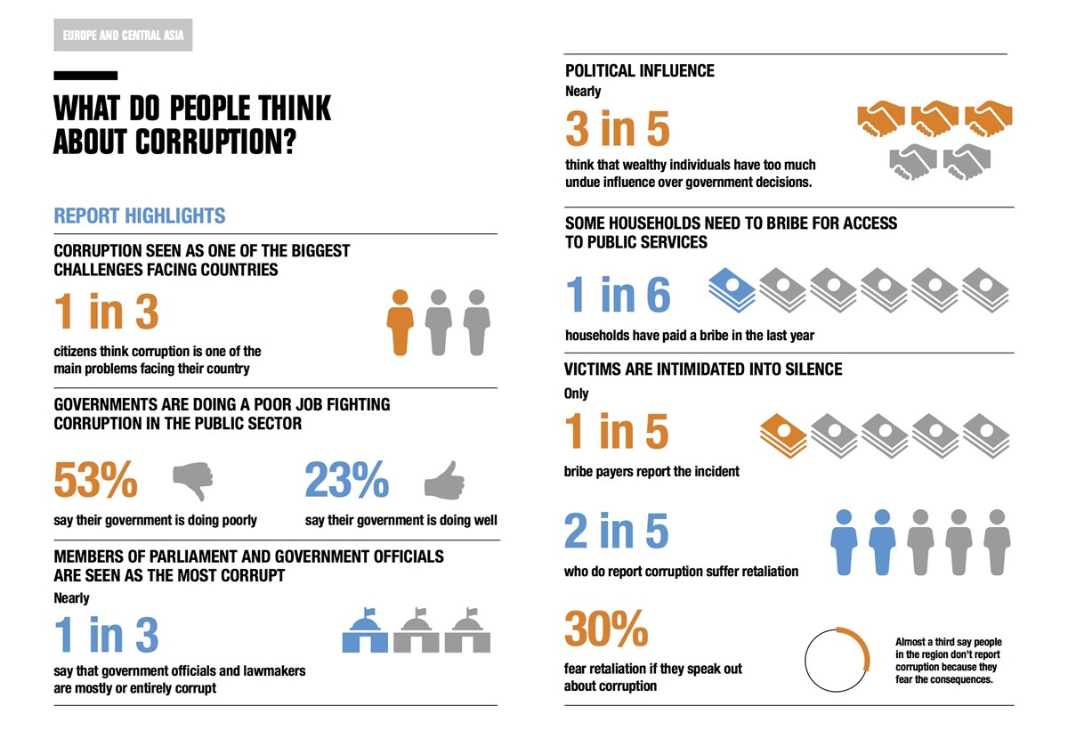
5. Il fenomeno corruttivo: percezione del fenomeno e contesto normativo

Slide 19
5. Il fenomeno corruttivo: percezione del fenomeno e contesto normativo

Slide 20
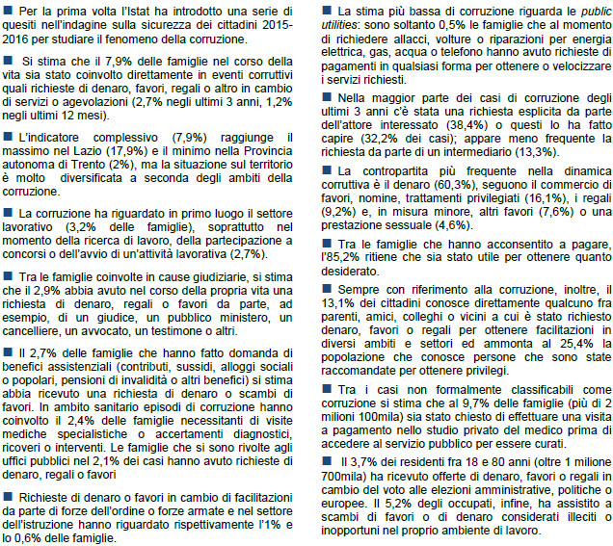
5. Il fenomeno corruttivo: percezione del fenomeno e contesto normativo

Slide 21
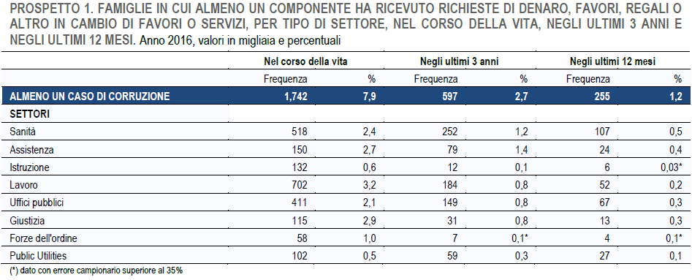
5. Il fenomeno corruttivo: percezione del fenomeno e contesto normativo

Slide 22
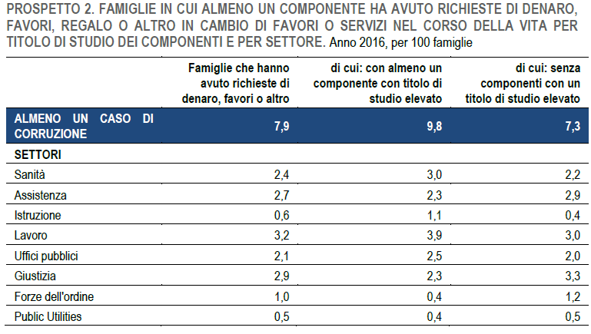

Slide 23
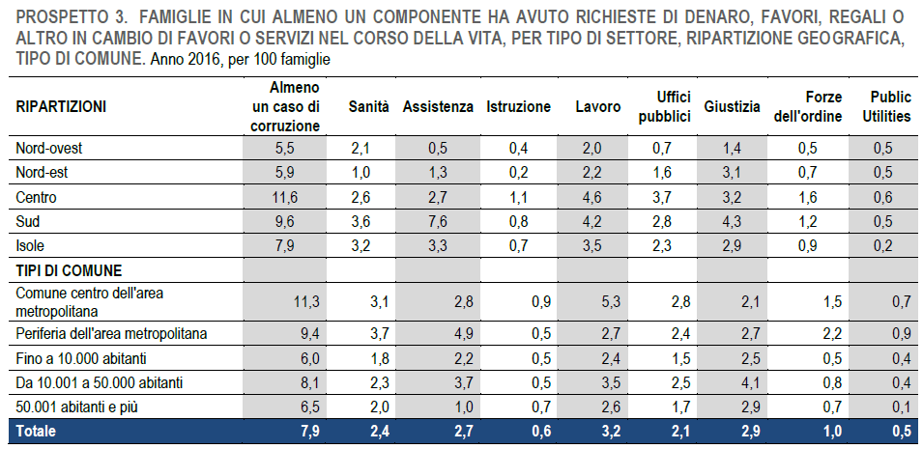
5. Il fenomeno corruttivo: percezione del fenomeno e contesto normativo

Slide 24
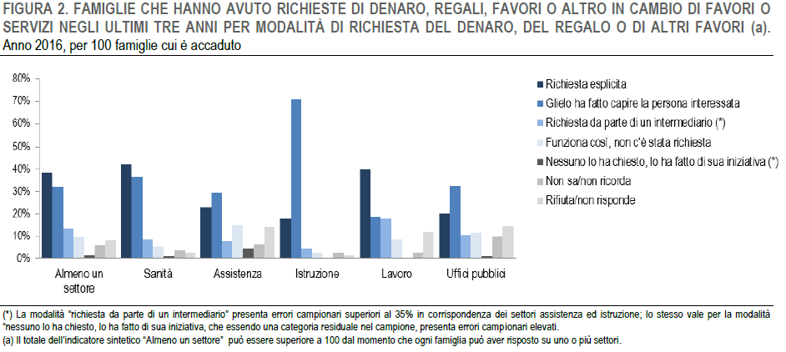
5. Il fenomeno corruttivo: percezione del fenomeno e contesto normativo

Slide 25
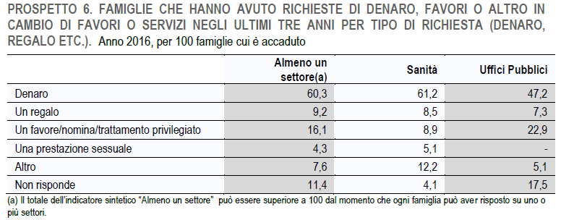
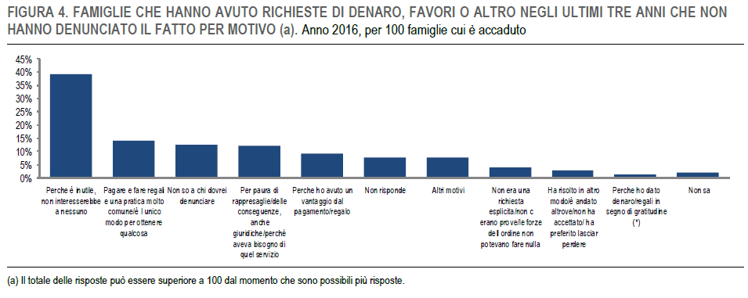
5. Il fenomeno corruttivo: percezione del fenomeno e contesto normativo

Slide 26
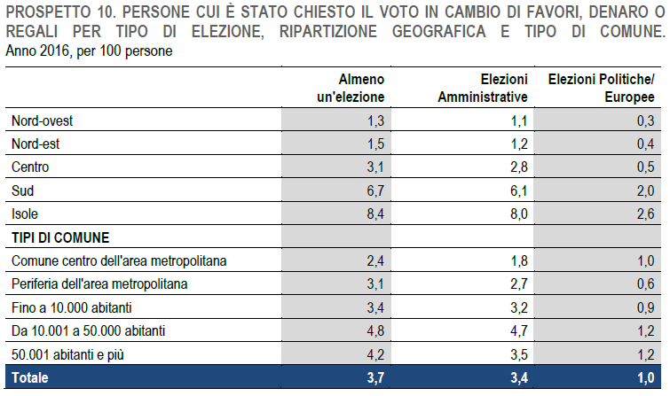
5. Il fenomeno corruttivo: percezione del fenomeno e contesto normativo

Slide 27
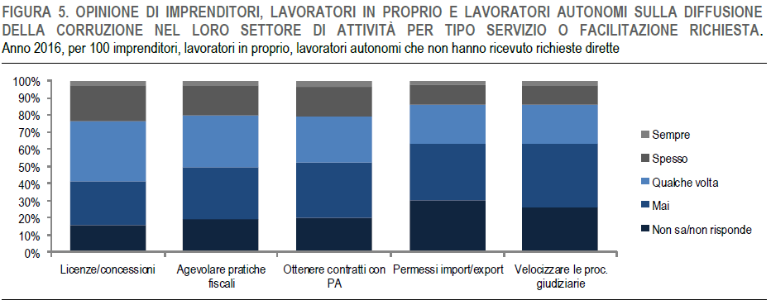
5. Il fenomeno corruttivo: percezione del fenomeno e contesto normativo

Slide 28
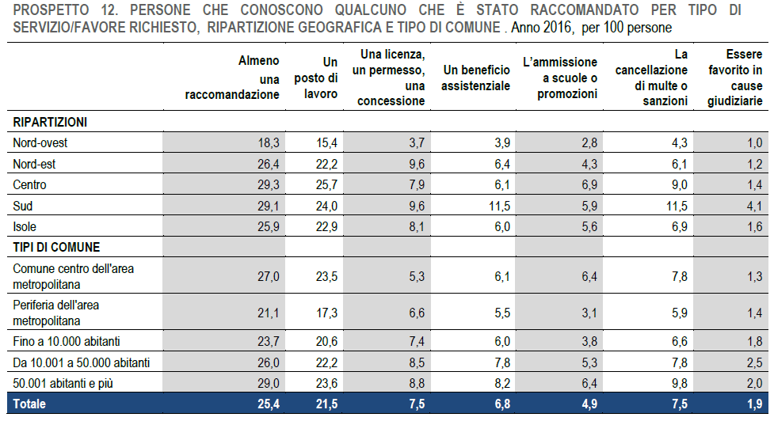
5. Il fenomeno corruttivo: percezione del fenomeno e contesto normativo

Slide 29
5. Il fenomeno corruttivo: percezione del fenomeno e contesto normativo
Tra il 2012 e il 2014 in Italia si è registrata una perdita di valore nella produzione della ricchezza di circa 73 miliardi di euro. Dagli oltre 1.615 miliardi del 2011 si è infatti passati a 1.542 miliardi nel 2014.
La corruzione in Italia è stimata in 60 miliardi di euro.
In occasione dell’inaugurazione dell’anno giudiziario 2012, l’allora presidente della Sezione giurisdizionale per il Lazio arrivò a quantificare la corruzione in Italia in 60 miliardi di euro. In verità, occorre molta prudenza a quantificare il valore complessivo dei reati di corruzione, in quanto «sono caratterizzati da una rilevante difficoltà di emersione ed esiste una scarsa propensione alla denuncia, non solo perché si tratta di comportamenti che spesso nascono da un accordo fra corruttore e corrotto ma anche perché, nell’ambiente in cui sorgono, anche le persone estranee al fatto, ma partecipi all’organizzazione, non dimostrano disponibilità a denunciare fenomeni di tal tipo».
Relazione del Presidente dott. Salvatore Nottola, pag. 10.

Slide 30
5. Il fenomeno corruttivo: percezione del fenomeno e contesto normativo
UNI ISO 31000 – Le Fasi
Comunicazione
Definizione del contesto
Monitoraggio
Identificazione del rischio
Analisi del Rischio
Valutazione del Rischio
Trattamento

Slide 31
5. Il fenomeno corruttivo: percezione del fenomeno e contesto normativo
Ridurre le opportunità che si manifestino casi di corruzione
Aumentare la capacità di scoprire casi di corruzione
Creare un contesto sfavorevole alla corruzione

Slide 32
La legge «Anticorruzione»
Contrasto
Prevenzione
Per la presente sezione - Fonte: www.anticorruzione.it - Delibera n. 1064 del 13.11.2019

Slide 33
La legge n. 190/2012
La cosiddetta legge anticorruzione, legge 6 novembre 2012, n. 190 “Disposizioni per la prevenzione e la repressione della corruzione e dell’illegalità nella pubblica amministrazione” è una legge composta sostanzialmente da un articolo di 83 commi che prevede una serie di misure preventive e repressive contro la corruzione e l’illegalità nella pubblica amministrazione.
Le disposizioni recate dai commi dell’articolo 1 (rubricato “Disposizioni per la prevenzione e la repressione della corruzione e dell’illegalità della pubblica amministrazione”) pongono nuovi obblighi e adempimenti per le amministrazioni pubbliche, modifiche espresse a leggi vigenti, deleghe legislative e rinvii ad atti secondari da emanare. Le misure repressive che la legge vuole assicurare sono attuate grazie a modifiche del codice penale.
E’ interessante premettere all’analisi che, oltre all’art. 1, la legge è composta dall’art. 2 che pone la clausola di invarianza: dall’attuazione della legge non devono derivare nuovi o maggiori oneri a carico della finanza pubblica. Le amministrazioni competenti provvedono allo svolgimento delle attività previste dalla legge con le risorse umane, strumentali e finanziarie disponibili a legislazione vigente. Si tratta quindi di una legge “a costo zero”.

Slide 34
La legge n. 190/2012
Ratio legis. l’obiettivo è la prevenzione e la repressione del fenomeno della corruzione attraverso un approccio multidisciplinare, nel quale gli strumenti sanzionatori si configurano solamente come alcuni dei fattori per la lotta alla corruzione e all’illegalità nell’azione amministrativa.
Nello specifico si pongono a sostegno del provvedimento legislativo motivazioni di trasparenza e controllo proveniente dai cittadini e di adeguamento dell’ordinamento giuridico italiano agli standards internazionali. La relazione illustrativa precisa come la corruzione porti danni alla credibilità che si traducono in danni di ordine economico, dal momento che disincentiva gli investimenti anche stranieri, frenando di conseguenza lo sviluppo economico.

Slide 35
Ambito oggettivo di applicazione
La legge 6 novembre 2012, n. 190 si inquadra nel solco della normativa internazionale in tema di lotta alla corruzione che ha visto il progressivo imporsi della scelta di prevenzione accanto allo strumento della repressione della corruzione. A fronte della pervasività del fenomeno si è, infatti, ritenuto di incoraggiare strategie di contrasto che anticipino la commissione delle condotte corruttive.
Gli accordi internazionali, e in particolare la Convenzione delle Nazioni Unite contro la corruzione (UNCAC), adottata a Merida dall’Assemblea generale il 31 ottobre 2003 e ratificata dallo Stato italiano con la legge 3 agosto 2009, n. 116, delineano chiaramente un orientamento volto a rafforzare le prassi a presidio dell’integrità del pubblico funzionario e dell’agire amministrativo, secondo un approccio che attribuisce rilievo non solo alle conseguenze delle fattispecie penalistiche ma anche all’adozione di misure dirette a evitare il manifestarsi di comportamenti corruttivi.
In questo contesto, il sistema di prevenzione della corruzione e di promozione dell’integrità in tutti i processi e le attività pubbliche, a ogni livello di governo, sulla base dell’analisi del rischio corruttivo nei diversi settori e ambiti di competenza, si configura come necessaria integrazione del regime sanzionatorio stabilito dal codice penale per i reati di corruzione-

Slide 36
Ambito oggettivo di applicazione
Sia per la Convenzione ONU che per altre Convenzioni internazionali predisposte da organizzazioni internazionali, (es. OCSE e Consiglio d’Europa) firmate e ratificate dall’Italia, la corruzione consiste in comportamenti soggettivi impropri di un pubblico funzionario che, al fine di curare un interesse proprio o un interesse particolare di terzi, assuma (o concorra all’adozione di) una decisione pubblica, deviando, in cambio di un vantaggio (economico o meno), dai propri doveri d’ufficio, cioè dalla cura imparziale dell’interesse pubblico affidatogli.
Nell’ordinamento penale italiano la corruzione non coincide con i soli reati più strettamente definiti come corruttivi (concussione, art. 317, corruzione impropria, art. 318, corruzione propria, art. 319, corruzione in atti giudiziari, art. 319-ter, induzione indebita a dare e promettere utilità, art. 319-quater), ma comprende anche reati relativi ad atti che la legge definisce come “condotte di natura corruttiva”. L’Autorità, con la propria delibera n. 215 del 2019, sia pure ai fini dell’applicazione della misura della rotazione straordinaria (di cui alla Parte III, § 1.2. “La rotazione straordinaria”), ha considerato come “condotte di natura corruttiva” tutte quelle indicate dall’art. 7 della legge n. 69 del 2015, che aggiunge ai reati prima indicati quelli di cui agli art. 319-bis,321, 322, 322-bis, 346-bis, 353, 353-bis del codice penale.

Slide 37
Ambito soggettivo di applicazione
Le disposizioni concernenti le misure in materia di prevenzione della corruzione e trasparenza si applicano a diverse categorie di soggetti pubblici e privati, come individuati nell’art. 1, co. 2-bis, 3 della legge 190/2012 e nell’art. 2-bis del decreto legislativo 14 marzo 2013, n. 33. In ragione della diversificata natura giuridica di tali categorie di soggetti, le disposizioni richiamate prevedono regimi parzialmente differenziati. A seguito delle modifiche apportate dal decreto legislativo 25 maggio 2016, n. 97, alla legge 190/2012 e al d.lgs. 33 del 2013, è stata introdotta una correlazione incisiva tra l’ambito di applicazione della disciplina in materia di prevenzione della corruzione e quella della trasparenza.
L’art. 2-bis del d.lgs. 33/2013 individua l’ambito soggettivo di applicazione della disciplina della trasparenza. Ad essa fa riferimento l’art. 1, co. 2-bis, della l. 190/2012 per identificare le pubbliche amministrazioni e gli altri soggetti tenuti all’adozione del PTPCT o di misure di prevenzione della

Slide 38
Ambito soggettivo di applicazione
Alla luce del vigente quadro normativo e dei chiarimenti contenuti nelle delibere di ANAC, i soggetti tenuti all’applicazione della disciplina sulla prevenzione della corruzione e sulla trasparenza sono innanzitutto le pubbliche amministrazioni definite all’art. 1, co. 2, del d.lgs. 165/2001. Le pubbliche amministrazioni sono pertanto le principali destinatarie delle misure di prevenzione della corruzione e di trasparenza, tenute ad adottare il PTPCT, a nominare il RPCT e a pubblicare i dati, i documenti e le informazioni concernenti l’organizzazione e l’attività, assicurando altresì la libertà di accesso di chiunque ai dati e documenti detenuti dalle stesse (accesso civico generalizzato, cd. FOIA), secondo quanto previsto nel d.lgs. 33/2013.

Slide 39
Ambito soggettivo di applicazione
Sono altresì tenute all’applicazione della disciplina in materia di prevenzione della corruzione e trasparenza:
le Autorità di sistema portuale
le Autorità amministrative indipendenti;
gli ordini professionali
gli enti pubblici economici
Sono inoltre sottoposti alla normativa, seppure a particolari condizioni, come chiarito nella delibera n. 1134/2017:
le società in controllo pubblico, anche congiunto, come definite dall'articolo 2, comma 1, lettera m), del decreto legislativo 19 agosto 2016, n. 175
le associazioni, le fondazioni e gli altri enti di diritto privato che abbiano le caratteristiche precisate all’art. 2-bis, co. 2, del d.lgs. n. 33/2013
Infine, gli obblighi di trasparenza si applicano anche a:
le società a partecipazione pubblica;
le associazioni, le fondazioni e gli altri enti di diritto privato che abbiano le caratteristiche indicate all’art. 2-bis, co. 3, del d.lgs. n. 33/2013

Slide 40
L’Autorità Nazionale Anti-Corruzione (ANAC)
L'Autorità nazionale anticorruzione, nella sua attuale configurazione, è stata istituita dal decreto-legge n. 90/2014 convertito dalla legge n. 114/2014, che ha unificato la Commissione indipendente per la valutazione, la trasparenza e l'integrità delle amministrazioni pubbliche (istituita nel 2009 dalla legge Brunetta e riformata nel 2012 dalla legge Severino) con l'Autorità per la vigilanza sui contratti pubblici di lavori, servizi e forniture (istituita nel 1994 con la legge Merloni).
Per l'esattezza l'Autorità nasce con la legge 6 novembre 2012, n. 190, la c.d. legge Severino, che prevede la sua istituzione e l'assorbimento delle competenze della Commissione indipendente per la valutazione, la trasparenza e la integrità delle amministrazioni pubbliche (CIVIT). Essa viene deputata appunto al contrasto alla corruzione nel rispetto degli obblighi assunti a livello internazionale con la convenzione di Merida. L'ente assume così i compiti di tutela dell’integrità dell’amministrazione pubblica, controllo, prevenzione e il contrasto della corruzione e della illegalità nella pubblica amministrazione. Ciò principalmente in una logica preventiva piuttosto che repressiva.
Il decreto-legge 31 agosto 2013, n. 101 attribuisce alla Autorità una nuova denominazione, che così diviene quella di Autorità nazionale anticorruzione e per la valutazione e la trasparenza delle Amministrazioni pubbliche. Il decreto-legge 24 giugno 2014, n. 90 rimodula — accorciandolo — e le attribuisce la competenza in materia di contratti pubblici togliendole invece i compiti in materia di misurazione e valutazione delle performance, trasferite al Dipartimento della funzione pubblica della Presidenza del Consiglio dei Ministri

Slide 41
Le misure di prevenzione
La legge n. 190/2012 ha introdotto nel nostro ordinamento un sistema organico di prevenzione della corruzione, il cui aspetto caratterizzante consiste nell’articolazione del processo di formulazione e attuazione delle strategie di prevenzione della corruzione su due livelli.
Ad un primo livello, quello “nazionale”, l’ANAC predispone e approva, sulla base di linee di indirizzo adottate dal Comitato interministeriale (di cui all’art. 1, comma 4 della legge n. 190/2012, presieduto dal Presidente del Consiglio dei Ministri e composto dal Ministro della giustizia, dal Ministro dell’interno e dal Ministro per la pubblica amministrazione e la semplificazione), il PNA (Piano Nazionale Anticorruzione).
Al secondo livello, quello “decentrato”, ogni amministrazione pubblica definisce un PTPC (Piano Triennale di Prevenzione della Corruzione) che, sulla base delle indicazioni presenti nel P.N.A., effettua l’analisi e valutazione dei rischi specifici di corruzione e conseguentemente indica gli interventi organizzativi volti a prevenirli.

Slide 42
Le misure di prevenzione: le principali leve
Nell’ambito del sistema organico di prevenzione della corruzione, le principali “leve” sono tre:
La trasparenza (attraverso precisi obblighi di pubblicazione)
Il conflitto di interessi e inconferibilità/incompatibilità degli incarichi
Il Codice di Comportamento
La figura che, ai sensi della l. 190/2012, vigila sul rispetto di tali obblighi all’interno dell’Amministrazione è il Responsabile della Prevenzione, Corruzione e Trasparenza (RPCT)

Slide 43
Il Piano Nazionale Anticorruzione
Come previsto dall’art. 1, co. 2-bis, della l. 190/2012, nel Piano Nazionale Anticorruzione l’Autorità fornisce indicazioni alle pubbliche amministrazioni, ai fini dell’adozione dei Piani triennali di prevenzione della corruzione e della trasparenza (PTPCT), e ai soggetti di cui all’art. 2-bis, co. 2, del d.lgs. 33/2013, per l’adozione delle misure integrative di quelle adottate ai sensi del d.lgs. 231/2001. Attraverso il PNA l’Autorità coordina l’attuazione delle strategie ai fini della prevenzione e del contrasto alla corruzione e all’illegalità nella pubblica amministrazione (art. 1, co. 4, lett. a), l. 190/2012).
In relazione alla dimensione e ai diversi settori di attività degli enti, il PNA individua i principali rischi di corruzione e i relativi rimedi e contiene l’indicazione degli obiettivi, dei tempi e delle modalità di adozione e attuazione delle misure di contrasto al fenomeno corruttivo
Dal 2013 al 2018 sono stati adottati due PNA e tre Aggiornamenti ai PNA.

Slide 44
Il Piano Triennale per la Prevenzione della Corruzione e Trasparenza (PTPCT)
Il sistema di prevenzione della corruzione introdotto nel nostro ordinamento dalla legge 190/2012 si realizza attraverso un’azione coordinata tra un livello nazionale ed uno “decentrato”. La strategia, a livello nazionale, si realizza mediante il PNA adottato da ANAC, che costituisce atto di indirizzo per le pubbliche amministrazioni, ai fini dell’adozione dei propri PTPCT.
A livello decentrato, invece, ogni amministrazione o ente definisce un PTPCT predisposto ogni anno entro il 31 gennaio. Il PTPCT individua il grado di esposizione delle amministrazioni al rischio di corruzione e indica gli interventi organizzativi (cioè le misure) volti a prevenire il medesimo rischio (art. 1, co. 5, l. 190/2012).
Finalità del PTPCT è quella di identificare le misure organizzative volte a contenere il rischio di assunzione di decisioni non imparziali. A tal riguardo spetta alle amministrazioni valutare e gestire il rischio corruttivo, secondo una metodologia che comprende l’analisi del contesto (interno ed esterno), la valutazione del rischio (identificazione, analisi e ponderazione del rischio) e il trattamento del rischio (identificazione e programmazione delle misure di prevenzione).

Slide 45
Il Piano Triennale per la Prevenzione della Corruzione e Trasparenza (PTPCT)
Poiché ogni amministrazione presenta differenti livelli e fattori abilitanti al rischio corruttivo per via delle specificità ordinamentali e dimensionali nonché per via del contesto territoriale, sociale, economico, culturale e organizzativo in cui si colloca, per l’elaborazione del PTPCT si deve tenere conto di tali fattori di contesto. Il PTPCT, pertanto, non può essere oggetto di standardizzazione.

Slide 46
Il Responsabile della Prevenzione, Corruzione e Trasparenza (RPCT)
La figura del Responsabile della prevenzione della corruzione (RPC), è stata introdotta dalla legge 6 novembre 2012, n. 190, quale punto di riferimento fondamentale interno ad ogni amministrazione per l’attuazione della citata normativa. Il ruolo di tale soggetto è stato poi rafforzato dal d.lgs. 97/2016 che ha attribuito allo stesso anche la funzione di Responsabile della trasparenza-
Sarebbe opportuno che il RPCT debba rivestire un ruolo tale da poter adeguatamente svolgere le proprie attività e funzioni con effettività e poteri di interlocuzione reali con gli organi di indirizzo e con l’intera struttura amministrativa. Laddove possibile, pertanto, è altamente consigliabile mantenere l’incarico di RPCT in capo a dirigenti di prima fascia, o equiparati.
Poiché il legislatore ha ribadito che l’incarico di RPCT sia attribuito di norma a un dirigente di ruolo in servizio, è da considerare come un’assoluta eccezione la nomina di un dirigente esterno. Nel caso, sussiste un preciso onere di congrua e analitica motivazione anche in ordine all’assenza di soggetti aventi i requisiti previsti dalla legge. Resta quindi ferma la sicura preferenza per personale dipendente dell’amministrazione che assicuri stabilità ai fini dello svolgimento dei compiti.

Slide 47
Il Responsabile della Prevenzione, Corruzione e Trasparenza (RPCT)
Sui poteri del RPCT, l’Autorità si è già espressa con la delibera n. 840 del 2018, cui si rinvia. In tale atto, in base alla ricognizione completa delle norme che delineano ruolo, compiti e responsabilità del RPCT, l’Autorità ha precisato che l’obiettivo principale assegnato al RPCT è quello della predisposizione del sistema di prevenzione della corruzione di un’amministrazione o ente e della verifica della tenuta complessiva di tale sistema al fine di contenere fenomeni di cattiva amministrazione.
Pertanto i poteri di vigilanza e controllo che il RPCT può esercitare all’interno della p.a. o di un ente devono rimanere connessi a tale obiettivo. Laddove il RPCT sia destinatario di segnalazioni o comunque riscontri fenomeni di corruzione, in senso ampio, i suoi compiti si sostanziano in una deliberazione sul fumus di quanto rappresentato al fine di stabilire se esistano ragionevoli presupposti di fondatezza.
Qualora ricorra tale evenienza, sarà cura del RPCT rivolgersi agli organi interni o agli enti/istituzioni esterne preposti ai necessari controlli, in una logica di valorizzazione e ottimizzazione del sistema di controlli già esistenti nelle amministrazioni. Resta fermo che non spetta al RPCT né accertare responsabilità individuali - qualunque natura esse abbiano -, né svolgere controlli di legittimità o di merito su atti e provvedimenti adottati dall’amministrazione, a pena di sconfinare nelle competenze di altri soggetti a ciò preposti nell’ente o amministrazione.

Slide 48
Il Responsabile della Prevenzione, Corruzione e Trasparenza (RPCT)
Ai sensi dell’art. 1, commi 12 e 13 della l. 190/2012:
“In caso di commissione, all'interno dell'amministrazione, di un reato di corruzione accertato con sentenza passata in giudicato, il responsabile individuato ai sensi del comma 7 del presente articolo risponde ai sensi dell'articolo 21 del decreto legislativo 30 marzo 2001, n. 165 (responsabilità dirigenziale), nonché sul piano disciplinare, oltre che per il danno erariale e all'immagine della pubblica amministrazione, salvo che provi le seguenti circostanze:
- di avere predisposto, prima della commissione del fatto, il piano e di aver osservato le prescrizioni (fra cui “individuare le attività nell'ambito delle quali è più elevato il rischio di corruzione”; “prevedere meccanismi di formazione, attuazione e controllo delle decisioni idonei a prevenire il rischio di corruzione”; “monitorare il rispetto dei termini, previsti dalla legge o dai regolamenti, per la conclusione dei procedimenti”)
- di aver vigilato sul funzionamento e sull'osservanza del piano.

Slide 49
Le misure di contrasto alla corruzione: inasprimento norme penali
Codice Penale, Titolo II – Dei delitti contro la Pubblica Amministrazione
Art. 317 Concussione. “Il pubblico ufficiale che, abusando della sua qualità o dei suoi poteri, costringe taluno a dare o a promettere indebitamente, a lui o a un terzo, denaro o altra utilità è punito con la reclusione da sei a dodici anni”
Art. 318 Corruzione per l'esercizio della funzione. Il pubblico ufficiale che, per l'esercizio delle sue funzioni o dei suoi poteri, indebitamente riceve, per sè o per un terzo, denaro o altra utilità o ne accetta la promessa e' punito con la reclusione da uno a cinque anni»
Art. 319-quater. Induzione indebita a dare o promettere utilità. Il pubblico ufficiale o l'incaricato di pubblico servizio che, abusando della sua qualità o dei suoi poteri, induce taluno a dare o a promettere indebitamente, a lui o a un terzo, denaro o altra utilità è punito con la reclusione da tre a otto anni.
la corruzione impropria è il delitto del pubblico ufficiale che « per l'esercizio delle sue funzioni e dei suoi poteri » trae un'indebita utilità (art. 318 Codice penale) pur se il reato non incida sull'atto emanato che tutela comunque l'interesse pubblico;
la corruzione propria si ha quando il pubblico ufficiale riceve denaro o altra utilità per aver omesso o ritardato un atto del suo ufficio o compiuto un atto contrario ai doveri d'ufficio (art. 319 Cod. pen.), con la conseguenza che anche l'atto è connotato da una parzialità favorevole al privato corruttore.

Slide 50
Le misure di contrasto alla corruzione: I nuovi reati
l'istigazione alla corruzione (art. 322 c.p.), quando il privato proponga un'utilità illecita ad un pubblico funzionario, che non accetta
b) il traffico di influenze illecite (art. 346-bis c.p.), previsto dalla Convenzione di Merida, che punisce coloro che non avendo un contatto diretto con il pubblico ufficiale o incaricato di pubblico servizio si rivolgono ad intermediari o faccendieri per ottenere illeciti vantaggi.

Slide 51
La disciplina del conflitto di interessi - nozione
La nozione di conflitto di interessi indica quella situazione in cui, nello svolgimento di un’attività di rilievo privato o pubblico, un individuo sia tenuto a realizzare un c.d. interesse primario che pertiene ad altri e che, per caso, può trovarsi in contrasto con un suo personale interesse (definito come secondario).
Il conflitto di interessi non è determinato da un comportamento pregiudizievole per l’interesse primario, costituendo ab origine una «condizione giuridica o di fatto dalla quale scaturisce un rischio di danno»
Non a caso, la giurisprudenza amministrativa ha evidenziato che la sussistenza del conflitto ricorre indipendentemente dal «concretizzarsi di un vantaggio»
Fonte: ANAC, Autorità Nazionale Anticorruzione Working Paper, 3 - 2020

Slide 52
La disciplina del conflitto di interessi - nozione
La tutela anticipatoria di fenomeni corruttivi si realizza anche attraverso la individuazione e la gestione del conflitto di interessi. La situazione di conflitto di interessi si configura laddove la cura dell’interesse pubblico cui è preposto il funzionario potrebbe essere deviata per favorire il soddisfacimento di interessi contrapposti di cui sia titolare il medesimo funzionario direttamente o indirettamente.
Si tratta dunque di una condizione che determina il rischio di comportamenti dannosi per l’amministrazione, a prescindere che ad essa segua o meno una condotta impropria. Occorre tener presente che le disposizioni sul conflitto di interessi, nel prosieguo specificate, fanno riferimento a un’accezione ampia attribuendo rilievo a qualsiasi posizione che potenzialmente possa minare il corretto agire amministrativo e compromettere, anche in astratto, l’imparzialità richiesta al dipendente pubblico nell’esercizio del potere decisionale.
Pertanto alle situazioni palesi di conflitto di interessi reale e concreto, che sono quelle esplicitate all’art. 7 e all’art. 14 del d.P.R. n. 62 del 2013, si aggiungono quelle di potenziale conflitto che, seppure non tipizzate, potrebbero essere idonee a interferire con lo svolgimento dei doveri pubblici e inquinare l’imparzialità amministrativa o l’immagine imparziale del potere pubblico.
Fonte: ANAC, Autorità Nazionale Anticorruzione Working Paper, 3 - 2020

Slide 53
La disciplina del conflitto di interessi – quadro normativo
Una diversa prospettiva si è aperta con l’introduzione dell’art. 6-bis della l. n. 241 del 1990, ad opera dell’art. 1, comma 41 della l. n. 190 del 2012. L’art. 6-bis prevede un generale obbligo di astensione del dipendente pubblico, nell’ambito del procedimento amministrativo, al ricorrere di una situazione di conflitto di interessi che possa interessarlo. Dunque, l’art. 6-bis della l. n. 241 del 1990 rappresenta una norma di ampia portata, che può essere considerata a tutti gli effetti come un punto di riferimento del sistema di prevenzione dei conflitti di interessi.
Va ricordata, poi, l’introduzione di una disciplina dedicata in via diretta ed esclusiva al conflitto di interessi nello svolgimento di incarichi amministrativi, ovvero quella di cui al d.lgs. n. 39 del 2013.
Fonte: ANAC, Autorità Nazionale Anticorruzione Working Paper, 3 - 2020

Slide 54
La disciplina del conflitto di interessi – quadro normativo
Il tema della gestione dei conflitti di interessi è espressione del principio generale di buon andamento e imparzialità dell’azione amministrativa di cui all’art. 97 Cost. Esso è stato affrontato dalla l. 190/2012, con riguardo sia al personale interno dell’amministrazione/ente sia a soggetti esterni destinatari di incarichi nelle amministrazioni/enti, mediante norme che attengono a diversi profili quali:
l’astensione del dipendente in caso di conflitto di interessi;
le ipotesi di inconferibilità e incompatibilità di incarichi presso le pubbliche amministrazioni e presso enti privati in controllo pubblico, disciplinate dal d.lgs. 8 aprile 2013, n. 39;
l’adozione dei codici di comportamento;
il divieto di pantouflage;
l’autorizzazione a svolgere incarichi extra istituzionali;
l’affidamento di incarichi a soggetti esterni in qualità di consulenti ai sensi dell’art. 53 del d.lgs. n. 165 del 2001

Slide 55
La disciplina del conflitto di interessi – quadro normativo
Numerose sono le altre disposizioni contenute in svariate fonti normative; si pensi, ad esempio, al d.lgs. N. 175 del 2016 che disciplina anche il conflitto di interessi degli organi amministrativi e di controllo delle società pubbliche, ovvero al d.lg. N. 267 del 2000 (TUEL), che contiene norme inerenti al conflitto di interessi degli amministratori degli enti locali.
Le fonti richiamate a titolo di esempio sono di ampio respiro, disciplinando tutti gli aspetti caratteristici di un dato ambito dell’ordinamento; al loro interno, il tema del conflitto di interessi viene affrontato in senso settoriale, in quanto parte di una disciplina generale.
Fonte: ANAC, Autorità Nazionale Anticorruzione Working Paper, 3 - 2020

Slide 56
La disciplina del conflitto di interessi – quadro normativo
Un’altra ipotesi di conflitto di interessi (la più ampia) può presentarsi nei casi in cui il conferimento di una carica nelle pubbliche amministrazioni, negli enti pubblici e negli enti di diritto privato regolati, finanziati e in controllo pubblico sia formalmente in linea con le disposizioni del d.lgs. n. 39/2013 e tuttavia configuri una situazione di conflitto di interessi non limitata a una tipologia di atti o procedimenti, ma generalizzata e permanente, cd. strutturale, in relazione alle posizioni ricoperte e alle funzioni attribuite. In altri termini, l’imparzialità nell’espletamento dell’attività amministrativa potrebbe essere pregiudicata in modo sistematico da interessi personali o professionali derivanti dall’assunzione di un incarico, pur compatibile ai sensi del d.lgs. 39/2013.
Vulnus: come si possono evitare situazioni così generiche in «piccoli contesti»: quali Comuni sotto i 5.000 abitanti?

Slide 57
La disciplina del conflitto di interessi – inconferibilità e incompatibilità
LE NORME FONDAMENTALI
D.LGS N. 39/2013
L. 241/90 – art 6bis
D.Lgs 267/00
D.Lgs 175/2016
Fonte: ANAC, Autorità Nazionale Anticorruzione Working Paper, 3 - 2020

Slide 58
GRAZIE PER L’ATTENZIONE!

